Slide 1
Projekt 3
Wykazanie umiejętności pracy w power bi

Slide 2
Projekt został wykonany na zbiorze danych z strony internetowej: Retail Sales Dataset. Dotyczy danych sprzedażowych pewnych produktów. Oto kolumny z jakich składa się ten zbiór danych:
Transaction ID – unikalny identyfikator każdej transakcji
Date – data
Customer ID – unikalny identyfikator klienta
Gender – płeć klienta
Age – wiek klienta
Product Category – kategoria produktu
Quantity – wielkość zakupów
Price per Unit – cena jednostkowa produktu
Total Amount – cena całkowita zakupionego produktu

Slide 3
Zadanie
Zbudowanie raportu w Power Bi, który pomoże w analizie ogólnej sprzedaży w czasie, analizie cen i marży, zaprognozować sprzedaż, wykonać segmentację klientów. Cel: osoba, która zobaczy raport, ma samodzielnie wyciągnąć wnioski z raportu.

Slide 4
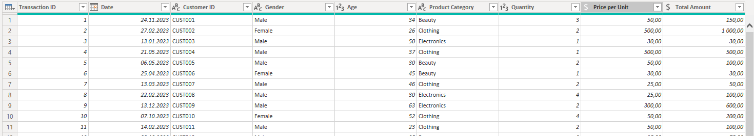
Przygotowanie danych do pracy
Tak prezentuje się tabela danych, na których zrobimy raport. Jak widzimy z takiego obiektu ciężko wyciągnąć wnioski, dotyczące np. analizy sprzedaży ze względu na płeć.

Slide 5
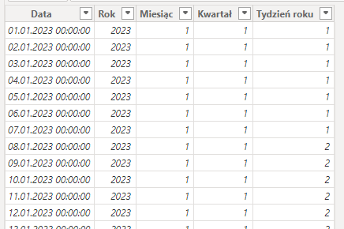
Stworzono nową tabelę – Calendar, która z tabelą Sales_dataset będzie tworzyć nasz model danych:

Slide 6
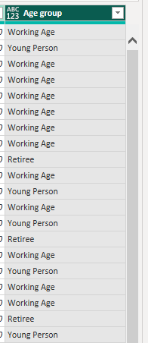
Stworzono nową kolumnę warunkową w Pover Pivor, która na podstawie wieku określa w jakiej grupie wiekowej znajduje się klient:

Slide 7
